Slide 1
计算机应用编程实践
树结构字符串检索
——田昌昊

Slide 2
目 录
CONTENTS
实验要求
数据结构
实验过程
遇到的问题
结果展示
实验要求
程序要求
版本1 btree_search
版本2 bplus_search
版本3 radix4_search
版本4 patricia_search
实验过程
radix4_search分裂结点BUG
运行展示

Slide 3
实验要求
0 1
实验要求
程序要求
PART ONE

Slide 4
实验要求
数据结构
实验过程
遇到的问题
结果展示
实验要求
问题
p 给定127万个中文字符串作为模式库
p 待查找的98万个中文串
p 从模式库中查找98万个串看是否能命中
挑战
p 模式串的规模较大，需要构造一个高效数据结构来处理

Slide 5
实验要求
数据结构
实验过程
遇到的问题
结果展示
程序要求
l 输入数据
p 词典串pattern.txt：127万个
p 待匹配的98万个字符串：words.txt
l 实验结果result.txt
p 在模式串中的输出yes，不在就输出no
n Keyword1 yes
n Keyword2 no
n 最后一行输出四个数字，用空格分割：
– 树节点个数
– 树结构占用内存量（KB）
– 字符比较次数（K）
– words总个数
– 成功检索的word总个数

Slide 6
数据结构
0 2
btree_search
bplus_search
radix4_search
patricia_search
PART TWO

Slide 7
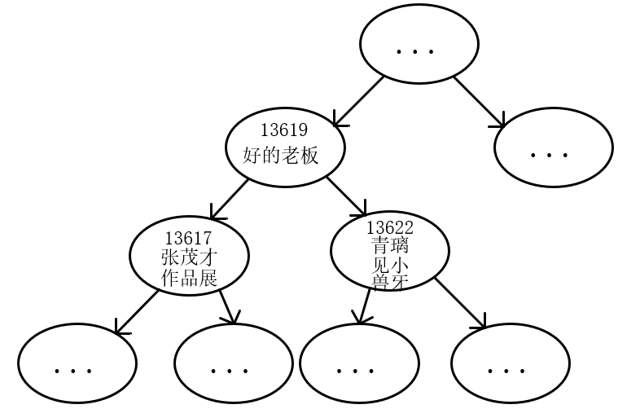
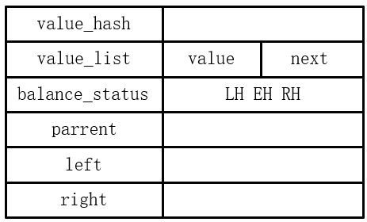
实验要求
数据结构
实验过程
遇到的问题
结果展示
btree_search
Notes:
在每个树结点中，都存有该结点的链表中的pattern对应的hash值，并由链表存有相同hash值的pattern字符串，在插入和比较时，优先比较hash值，当hash值相同时，进入链表进行pattern的字符串比较。其中，hash函数选取BKDRHash函数

Slide 8
实验要求
数据结构
实验过程
遇到的问题
结果展示
btree_search
typedef struct ValueList {
char* value;
struct ValueList* next;
}*ValueListPtr;
typedef struct Node{
ValueListPtr value_list;
unsigned int value_hash; // BKDRHash函数
enum BALANCE_STATUS balance_status; // 平衡因子，用来旋转结点，保证树的平衡；等于右子树高度-左子树高度
struct Node* parent;
struct Node* left;
struct Node* right;
}* NodePtr;
Notes:
上图中的value_hash表示对字符串求hash值，结点之间的大小比较通过hash值进行，相同hash值的字符串会同时存于value_list中；balance_status用来记录当前结点作为根结点的树的平衡情况。parrent、left、right分别指向父结点、左孩子和右孩子。

Slide 9
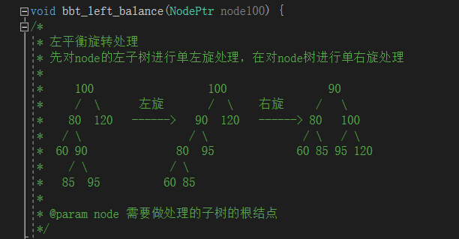
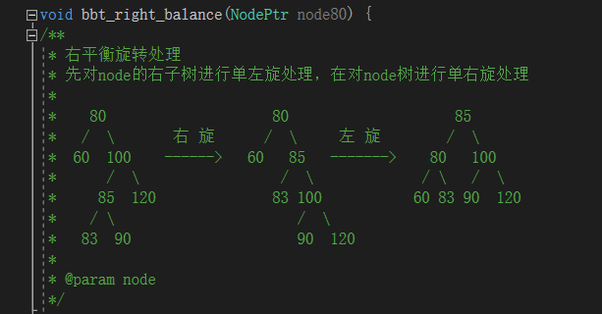
实验要求
数据结构
实验过程
遇到的问题
结果展示
btree_search
需要实现的是平衡二叉树的左平衡和右平衡操作：通过平衡情况决定旋转操作，
并判断之后的平衡情况。
左平衡可能的情况：60 80 100三结点结构——直接右旋，结点均平衡
剩下的情况均需双旋：
95结点不存在结构——80平衡，100右高；
85结点不存在结构——80左高，100平衡
90结点任何情况均变为平衡

Slide 10
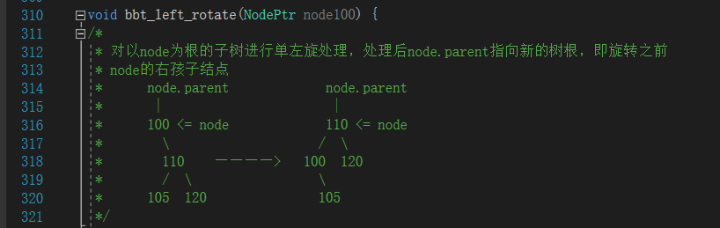
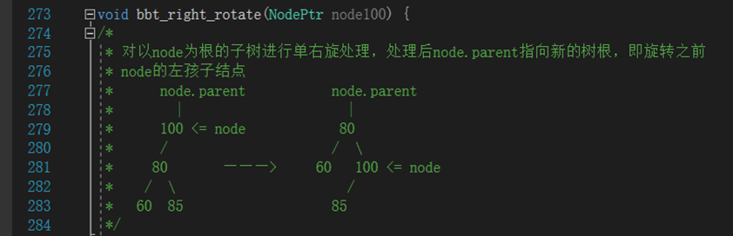
实验要求
数据结构
实验过程
遇到的问题
结果展示
btree_search
由此引出平衡二叉树的左旋和右旋操作：更改结点的连接方式，达到旋转结点的效果
需要操作的节点：
80结点
100结点
parrent结点

Slide 11
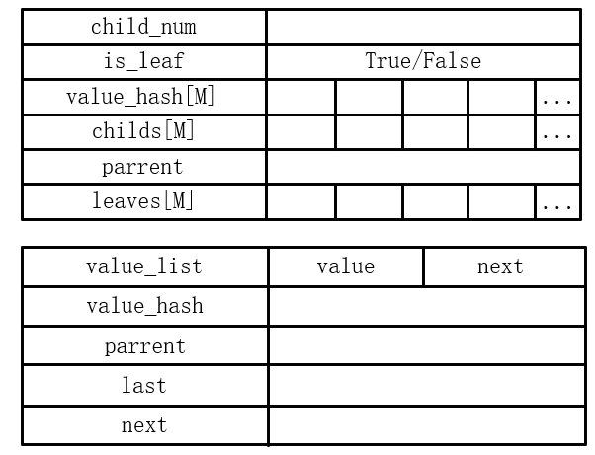
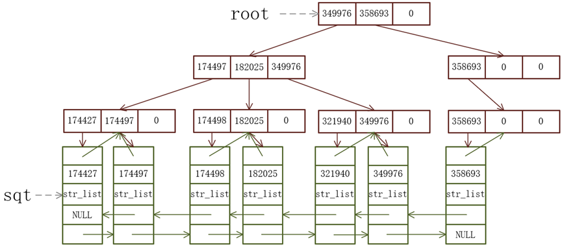
实验要求
数据结构
实验过程
遇到的问题
结果展示
bplus_search
Notes:
每个树结点中都存有pattern的hash值，作为关键字，当索引到叶子结点之后，叶子结点指向真正的叶子，在真正的叶子中存有数据，其中hash相同的字符串在同一片叶子的链表结构中，所有真正的叶子自己又构成一个链表结构，来支持顺序查找。

Slide 12
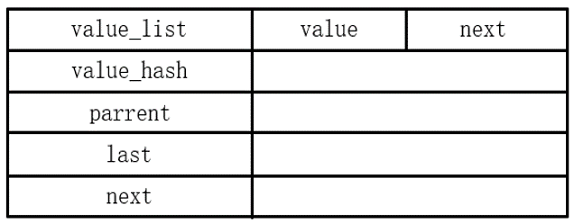
实验要求
数据结构
实验过程
遇到的问题
结果展示
bplus_search
typedef struct ValueList {
char* value;
struct ValueList* next;
}*ValueListPtr;
typedef struct Leaf {
ValueListPtr value_list; // 作为叶子结点的拉链表
unsigned int value_hash;
struct Node* parent;
struct Leaf* last;
struct Leaf* next;
}*LeafPtr;
Notes:
Leaf结点为真正的叶子，存有字符串链表和对应的hash值，相同hash值的字符串位于同一个Leaf结点中，parrent指向Node结点，last指向上一个Leaf结点，next指向下一个Leaf结点，从而形成一个顺序拉链表。

Slide 13
实验要求
数据结构
实验过程
遇到的问题
结果展示
bplus_search
typedef struct Node {
int child_num; // 记录当前结点的孩子数
bool is_leaf; // 如果为True则表示孩子在leafs变量中，否则孩子在childs中
unsigned int value_hash[M]; // 存储的hash值
struct Node* childs[M]; // 指向非叶子结点
struct Node* parrent; // 指向父结点
LeafPtr leaves[M]; // 指向叶子结点
struct Node* next;
}*NodePtr;
Notes:
上图中的child_num记录该结点中的关键词数目，其≤M；is_leaf记录该结点是否为叶子结点，如果是，则孩子存于leaves[M]数组中，否则存于childs[M]数组中；value_hash[M]记录关键词，该关键词为对字符串求hash值；childs[M]和parrent指向Node结点，leaves[M]指向Leaf结点。
Leaf结点为真正的叶子，存有字符串链表和对应的hash值，相同hash值的字符串位于同一个Leaf结点中，parrent指向Node结点，last指向上一个Leaf结点，next指向下一个Leaf结点，从而形成一个顺序拉链表。

Slide 14

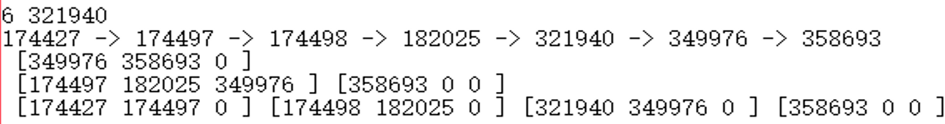
实验要求
数据结构
实验过程
遇到的问题
结果展示
bplus_search
上图对应 标号为 6 的输出结果

Slide 15
实验要求
数据结构
实验过程
遇到的问题
结果展示
bplus_search
#define M 7 // M阶B+树，最终版使用了7阶。示例说明和实现过程使用的4阶
// 常量声明
const int SPLIT_FIRST_CHILD_NUM = M / 2 + 1; // 分裂结点时，较大结点的关键字个数；较小结点的关键字个数为：M + 1 - SPLIT_FIRST_CHILD_NUM
const int HASH_MAX = 500000;
//插入操作
int bpt_insert(char* value, unsigned int value_hash, int value_len, NodePtr node);
//插入叶子结点
void bpt_insert_leaf(LeafPtr leaf, NodePtr node, int pos);
void bpt_insert_internal_leaf(LeafPtr leaf, NodePtr node, int pos);
void bpt_insert_tail_leaf(LeafPtr leaf, NodePtr node);
//更新结点尾部hash
void bpt_update_tail_hash(NodePtr node, unsigned int value_hash);
//分裂叶子结点
int bpt_split_leaf_node(LeafPtr leaf, NodePtr node, int pos);
//更新父结点信息，包含分裂结点过程
int bpt_update_node(NodePtr node, NodePtr lc, NodePtr rc);
void bpt_update_node_directly(NodePtr node, NodePtr lc, NodePtr rc, int pos); //更新父结点信息时，child_num较小，直接更新

Slide 16
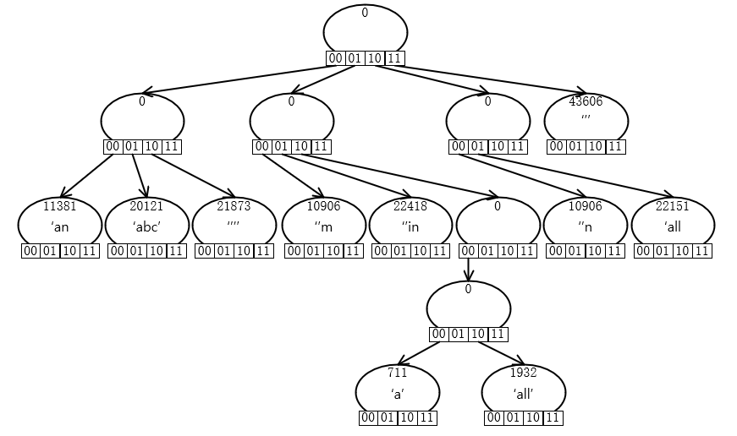
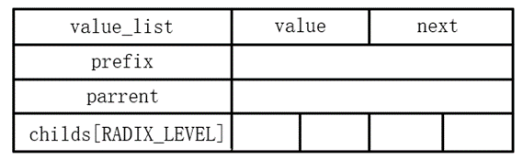
实验要求
数据结构
实验过程
遇到的问题
结果展示
radix4_search
#define RADIX_LEVEL 4 // 4阶基数，基数为 00 01 10 11
#define RADIX_LEVEL_MASK 3 // 4阶基数对应的掩码为0...011
#define RADIX_LEVEL_MASK_BIT 2 // 4阶基数对应的位数为2
Notes:
上述结点中每个结点的第一行数据是该结点的前缀，第二行为value_list，当其为NULL，表示该结点下无数据（如果模式串在某一层的prefix为0时，将模式串存于该层结点）；
在存储过程中采用的是压缩后的树结构，仅当出现相同关键字前缀的模式串时，才分裂结点，生成前缀结点，并将数据存于子结点中。

Slide 17
实验要求
数据结构
实验过程
遇到的问题
结果展示
radix4_search
typedef struct ValueList {
char* value;
struct ValueList* next;
}*ValueListPtr;
typedef struct Node {
ValueListPtr value_list;
unsigned int prefix;
struct Node* parent;
struct Node* childs[RADIX_LEVEL]; // RADIX_LEVEL为4
}*NodePtr;
Notes:
上图的value_list存此结点下满足prefix前缀的模式串，prefix为前缀，parrent指向父结点node，childs为该结点的四个孩子，默认为NULL，在需要放置模式串时才生成子node结点并连接父子关系。

Slide 18
实验要求
数据结构
实验过程
遇到的问题
结果展示
radix4_search
int rt_insert(char* value, unsigned int value_hash, int value_len, NodePtr node);
int rt_insert_with_list(ValueListPtr value_list, unsigned int prefix, NodePtr node);
// 将value插入node。在node结点检查，不存在则插入数据，存在则不插入
void rt_node_insert(char* value, int value_len, NodePtr node);
void rt_node_insert_with_list(ValueListPtr value_list, NodePtr node); // 直接value_list相接
// 将value插入子节点，判断前缀->创建结点->value插入结点
int rt_node_child_insert(char* value, int value_len, unsigned int prefix, NodePtr node);
int rt_node_child_insert_with_list(ValueListPtr value_list, unsigned int prefix, NodePtr node);
Notes:
上述结点中每个结点的第一行数据是该结点的前缀，第二行为value_list，当其为NULL，表示该结点下无数据（如果模式串在某一层的prefix为0时，将模式串存于该层结点）；
在存储过程中采用的是压缩后的树结构，仅当出现相同关键字前缀的模式串时，才分裂结点，生成前缀结点，并将数据存于子结点中。

Slide 19
实验要求
数据结构
实验过程
遇到的问题
结果展示
radix4_search
#define RADIX_LEVEL 4 // 4阶基数，基数为 00 01 10 11
#define RADIX_LEVEL_MASK 3 // 4阶基数对应的掩码为0...011
#define RADIX_LEVEL_MASK_BIT 2 // 4阶基数对应的位数为2
int rt_node_child_insert(char* value, int value_len, unsigned int prefix, NodePtr node) {
int index = prefix & RADIX_LEVEL_MASK;
if (node->childs[index] == NULL) {
// 说明没有相同后缀的结点，直接创建并存储自身
node->childs[index] = create_node(value, prefix >> RADIX_LEVEL_MASK_BIT, value_len);
node->childs[index]->parent = node;
return 1;
}
else {
// 说明存在相同前缀的结点，那么继续插入
return rt_insert(value, prefix >> RADIX_LEVEL_MASK_BIT, value_len, node->childs[index]);
}
}

Slide 20
实验要求
数据结构
实验过程
遇到的问题
结果展示
patrica_search
#define RADIX_LEVEL 4 // 4阶基数，基数为 00 01 10 11
#define RADIX_LEVEL_MASK 3 // 4阶基数对应的掩码为0...011
#define RADIX_LEVEL_MASK_BIT 2 // 4阶基数对应的位数为2
#define RADIX_LEVEL 2 // 2阶基数，基数为 0 1
#define RADIX_LEVEL_MASK 1 // 2阶基数对应的掩码为0...001
#define RADIX_LEVEL_MASK_BIT 1 // 2阶基数对应的位数为1

Slide 21
实验过程
0 3
实验过程
PART THREE

Slide 22
实验要求
数据结构
实验过程
遇到的问题
结果展示
实验过程
四个版本的程序实现逻辑均如下：
1. 先读取patterns文件，获取数据，存于树结构中，其中对内存的使用动态分配并记录。
2. 进行检索工作：遍历words数组，并从patterns树结构中进行二分或者多分查询，判断是否存在与之相等的字符串:
如果检索到相同的字符串，则返回并将检索成功结果写入文件;
如果检索结束仍然未找到相同字符串，则返回并将检索失败结果写入文件。
3. 最后将统计信息写入文件最后一行。

Slide 23
实验要求
数据结构
实验过程
遇到的问题
结果展示
实验过程
在实验时，使用第一次作业的实验过程对文件的读取操作。同时使用上次作业的generate_hash.c文件用来提供hash函数和bupt.c文件用来提供公用操作。
之后陆续编写了btree_search.c、bplus_search.c进行运行测试。在bplus_search编写过程中耗时较长，主要在思考树结构如何建立以及中文字符如何存储，同时B+树的实现细节需要琢磨并细心，很容易出现思考不周的bug，最后通过输出树结构和顺序链表结构来一步步查错和调整，终于完成（血泪史啊！！！）。如下图即为对应输出。

Slide 24
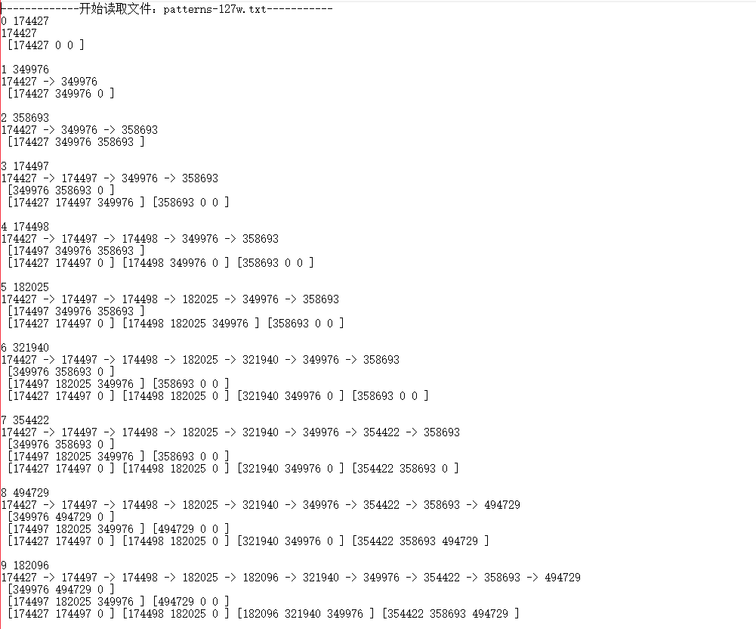
实验要求
数据结构
实验过程
遇到的问题
结果展示
实验过程
先分裂，再插入174497
先分裂，再插入174498
先分裂，再插入321940
Notes:
上图输出第一行为编号和字符串的hash关键字，第二行为顺序表输出，第三行为树结构输出，每层树占据一行。

Slide 25
实验要求
数据结构
实验过程
遇到的问题
结果展示
实验过程
完成后，继续编写radix4_search.c，耗时也比较长，主要为思考如何实现普适的基数树，并着手实现，实现完成后出现了一个释放空间阶段的bug，这个bug的修复时间消耗比较长。详情见——遇到的问题。
之后由于radix4_search的实现是普适结构，故patricia_search只需要更改radix4_search中的设定即可实现。过程顺利。

Slide 26
实验要求
数据结构
实验过程
遇到的问题
结果展示
radix4_search
#define RADIX_LEVEL 4 // 4阶基数，基数为 00 01 10 11
#define RADIX_LEVEL_MASK 3 // 4阶基数对应的掩码为0...011
#define RADIX_LEVEL_MASK_BIT 2 // 4阶基数对应的位数为2
int rt_node_child_insert(char* value, int value_len, unsigned int prefix, NodePtr node) {
int index = prefix & RADIX_LEVEL_MASK;
if (node->childs[index] == NULL) {
// 说明没有相同后缀的结点，直接创建并存储自身
node->childs[index] = create_node(value, prefix >> RADIX_LEVEL_MASK_BIT, value_len);
node->childs[index]->parent = node;
return 1;
}
else {
// 说明存在相同前缀的结点，那么继续插入
return rt_insert(value, prefix >> RADIX_LEVEL_MASK_BIT, value_len, node->childs[index]);
}
}

Slide 27
遇到的问题
0 4
radix4_search分裂结点BUG
PART FOUR

Slide 28
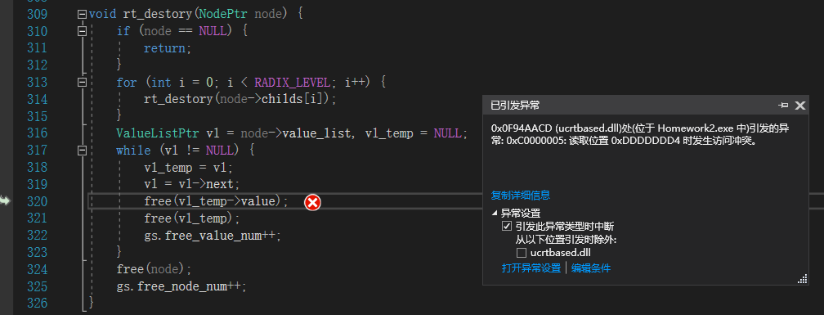
实验要求
数据结构
实验过程
遇到的问题
结果展示
分裂结点BUG
在完成radix4_search.c后，运行程序，发现了一个BUG：patterns文件读取正常完成，读取words文件并进行查询正常完成，且结果也正确无误。
在destory（free）过程中，运行一段时间程序崩掉了。。。
调试发现执行至语句执行错误：

Slide 29
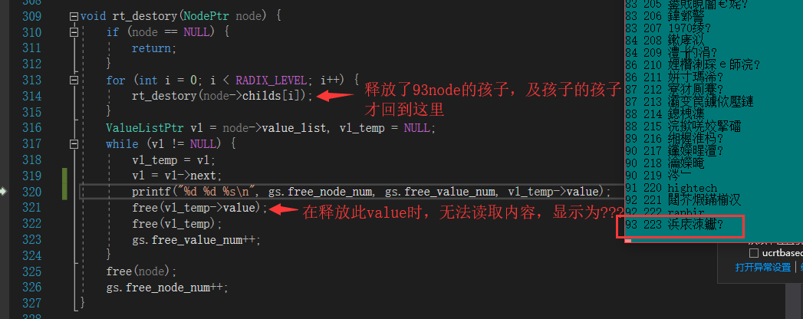
实验要求
数据结构
实验过程
遇到的问题
结果展示
分裂结点BUG
然后就去找在destory过程中此语句之前，输出释放的节点数(gs.free_node_num)和value数(gs.free_value_num)
发现释放到第94个node的第224个value时崩掉。
然后调试停在释放第93个node处看问题。

Slide 30
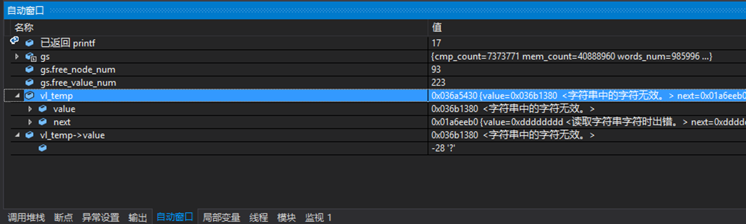
实验要求
数据结构
实验过程
遇到的问题
结果展示
分裂结点BUG
然后就去找在destory过程中此语句之前，输出释放的节点数(gs.free_node_num)和value数(gs.free_value_num)
发现释放到第94个node的第224个value时崩掉。
然后调试停在释放第94个node处看问题：字符无效，指针指向的内存有问题

Slide 31
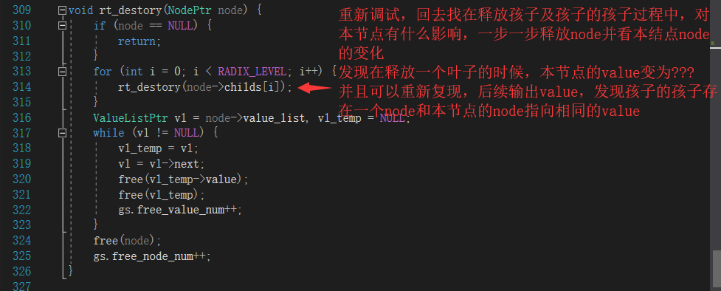
实验要求
数据结构
实验过程
遇到的问题
结果展示
分裂结点BUG
“hightech”
（还好是个英文单词，可以在命令行直接输出看到，因为乱码还得存入文件进行查错）

Slide 32
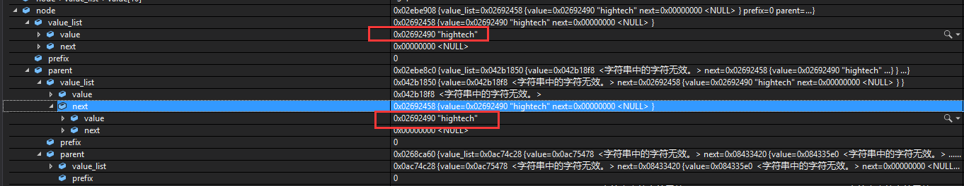
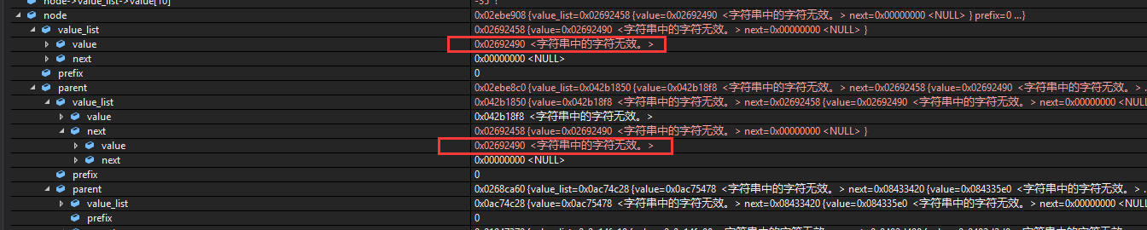
实验要求
数据结构
实验过程
遇到的问题
结果展示
分裂结点BUG
此处的node为hightech的叶子node，然后其parent node 的value_list有一个中文字符串，一个hightech。下图可见，释放hightech后，父结点的内存指向出错

Slide 33
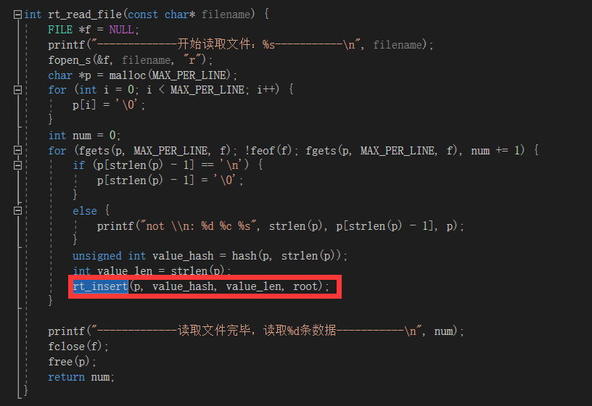
实验要求
数据结构
实验过程
遇到的问题
结果展示
分裂结点BUG
回到插入部分，查询“hightech”的插入过程。
没有发现任何问题，插入过程完全正确。
然后思考对node的改动在哪儿还出现过，发现在出现相同的prefix的value时，会把node分裂，此时会将本node的value下移

Slide 34
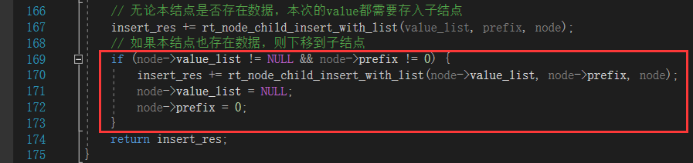
实验要求
数据结构
实验过程
遇到的问题
结果展示
分裂结点BUG
在此处的if内部，判断valuelist中是否存在”hightech”，如果存在就print一下，然后加上断点进行调试。
发现“hightech”下移过程也没问题。。。
重新分析出错的节点

Slide 35
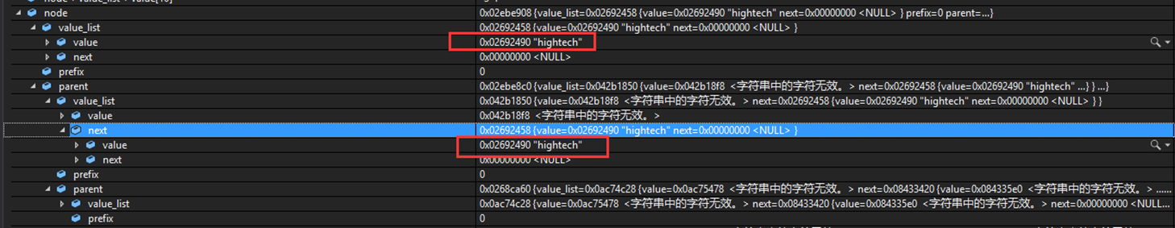
实验要求
数据结构
实验过程
遇到的问题
结果展示
分裂结点BUG
重新分析出错的节点。
发现prefix在parrent时，就已经是0，下移之后也是0。
这个现象和我的设计思想不同：prefix为0的值肯定存于本节点，而不会下移，可能是prefix==0中的操作有问题

Slide 36
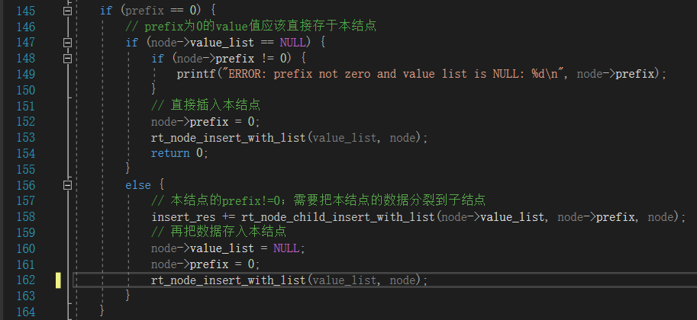
实验要求
数据结构
实验过程
遇到的问题
结果展示
分裂结点BUG
因为parent node有 “hightect”字符串，明显是在else中出的问题
在else中查”hightech”出现的情况，然后插入断点进行调试。
发现了问题所在！！！

Slide 37
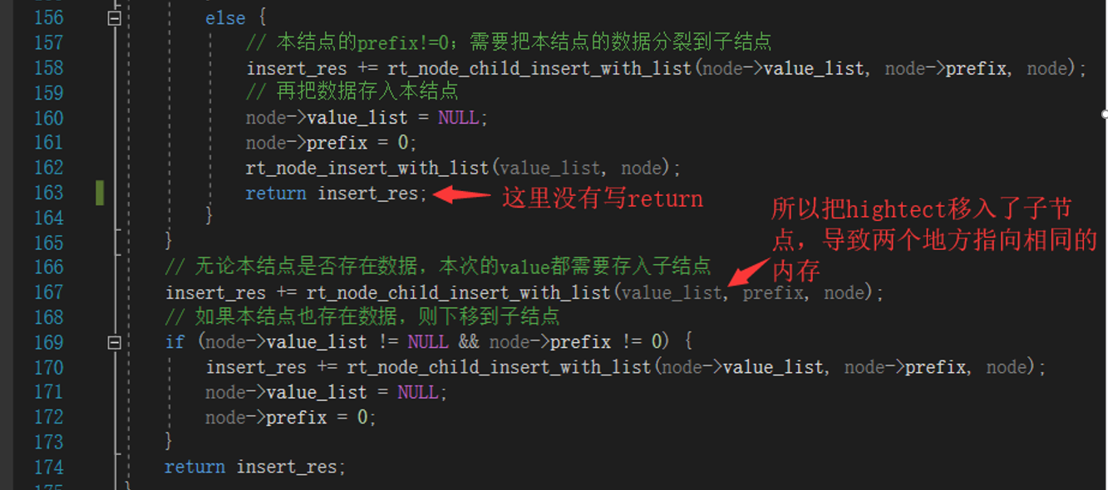
实验要求
数据结构
实验过程
遇到的问题
结果展示
分裂结点BUG

Slide 38
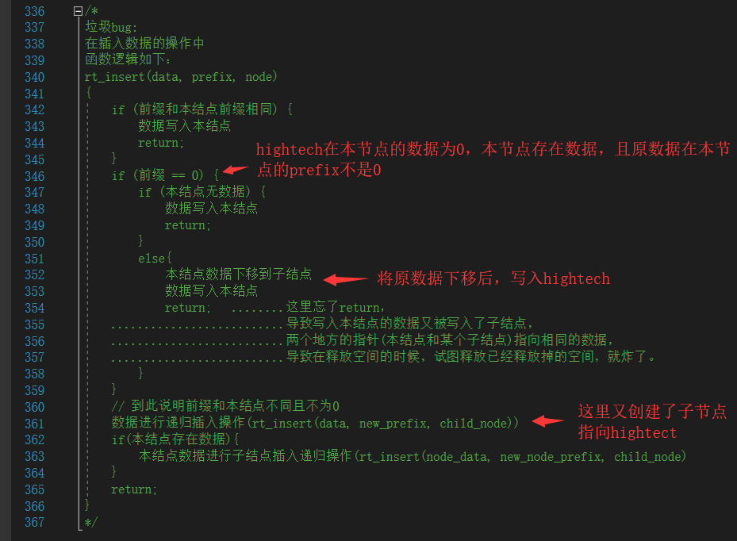
实验要求
数据结构
实验过程
遇到的问题
结果展示
分裂结点BUG

Slide 39
结果展示
0 5
运行展示
PART FIVE

Slide 40
实验要求
数据结构
实验过程
遇到的问题
结果展示
运行展示
版本 | 树结点个数 | 比较次数(K) | 内存使用（kb） | 单词数/匹配数 | 单词 匹配数 | 运行时间
btree_search | 460030 | 7335 | 33742 | 985996/1270688 | 516816 | 4s
bplus_search | 116716/460030 | 7335 | 43343 | 985996/1270688 | 516816 | 5s
radix4_search | 488196 | 7373 | 36309 | 985996/1270688 | 516816 | 3s
patricia_search | 600687 | 7354 | 34692 | 985996/1270688 | 516816 | 4s
以上对hash范围取0~50w，采用的是BDKRHash函数；
在bplus_search中树结点个数设定阶数M为7，hash范围取0~50w，采用的是BDKRHash函数，同样得到与btree_search中相同的460030个叶子结点个数，树节点个数为116716个。
在radix4_search中，基数阶数为4，基数掩码为3，移位操作位数为2。
在patricia_search中，只是将radix4_search中的3个设定更改：基数阶数4改为2，基数掩码3改为1，移位操作位数2改为1，其余设定均相同。

Slide 41
实验要求
数据结构
实验过程
遇到的问题
结果展示
优化前结果

Slide 42
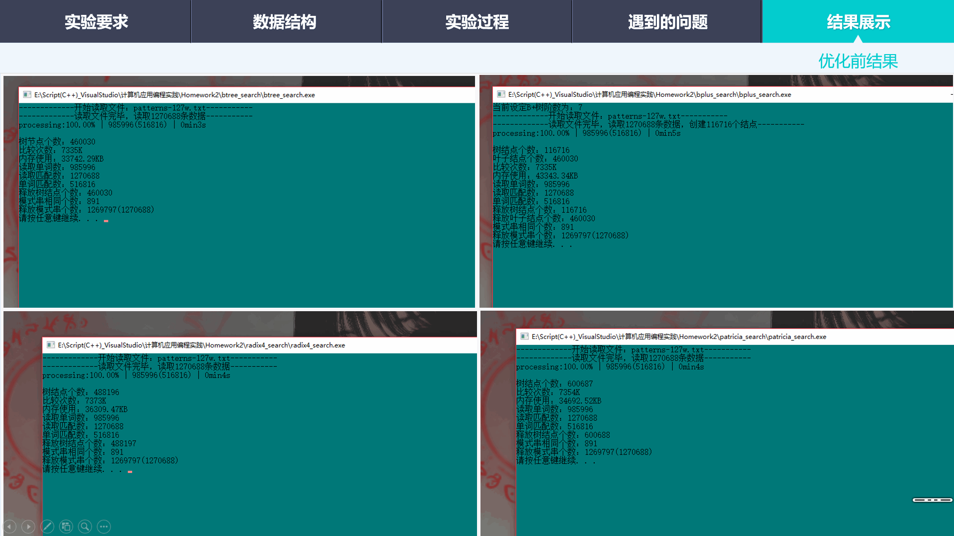
实验要求
数据结构
实验过程
遇到的问题
结果展示
优化前结果

Slide 43
感谢大家聆听！
THANK YOU FOR WATCHING

